Slide 1
기말 프로젝트: CompareWeather 날씨 프로그램 | 201804027 이현우

Slide 2
CompareWeather
현 날씨 정보 제공 사이트, 앱 등에서는 오늘 그리고 미래의 날씨를 알려주지만, 과거의 날씨 정보를 제공하지 않는다. 그러나 우리에게 진짜 필요한 정보는 바로 ‘어제‘ 와 ‘오늘‘ 의 날씨를 비교하는 것이다.
기상청에서는 어제의 날씨 정보를 제공하나, 간편하게 확인할 수 없고 인터넷에 접속하여 직접 검색해야 정보를 얻을 수 있다.
그리하여 이번 프로젝트에서 CompareWeather라는 프로그램을 개발하게 되었다.

Slide 3
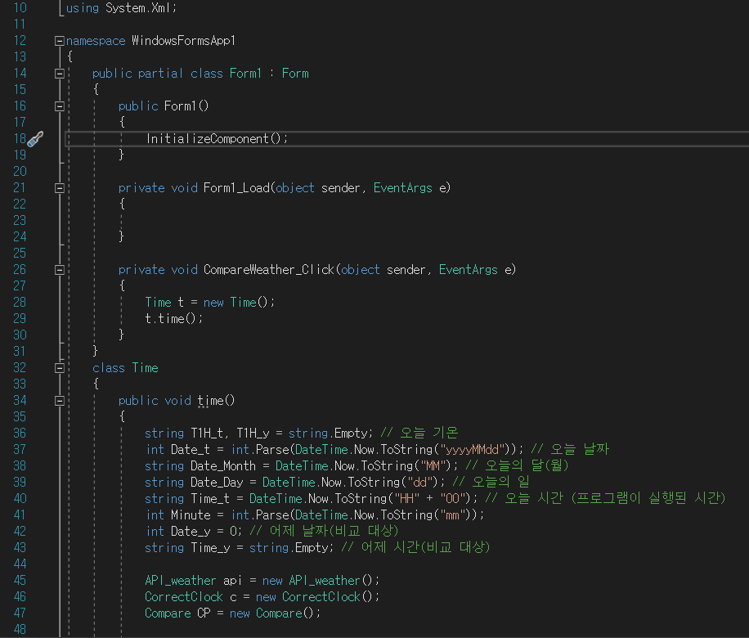
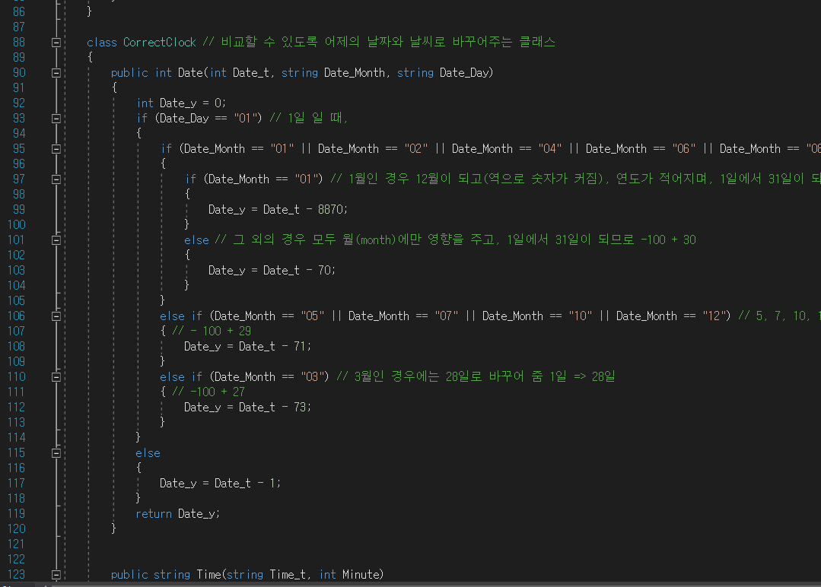
CompareWeather 코드
………

Slide 4
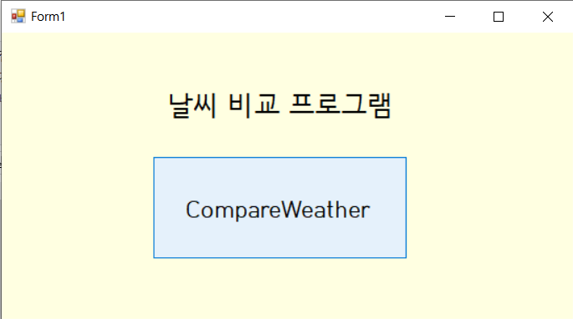
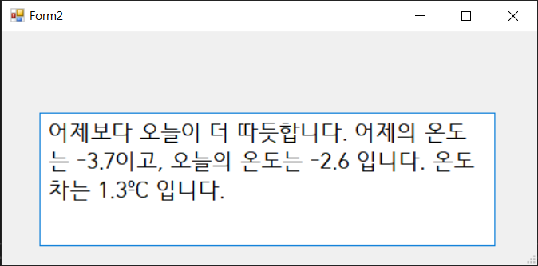
CompareWeather 실행화면

